Slide 1
الدوال والمراجع

Slide 2
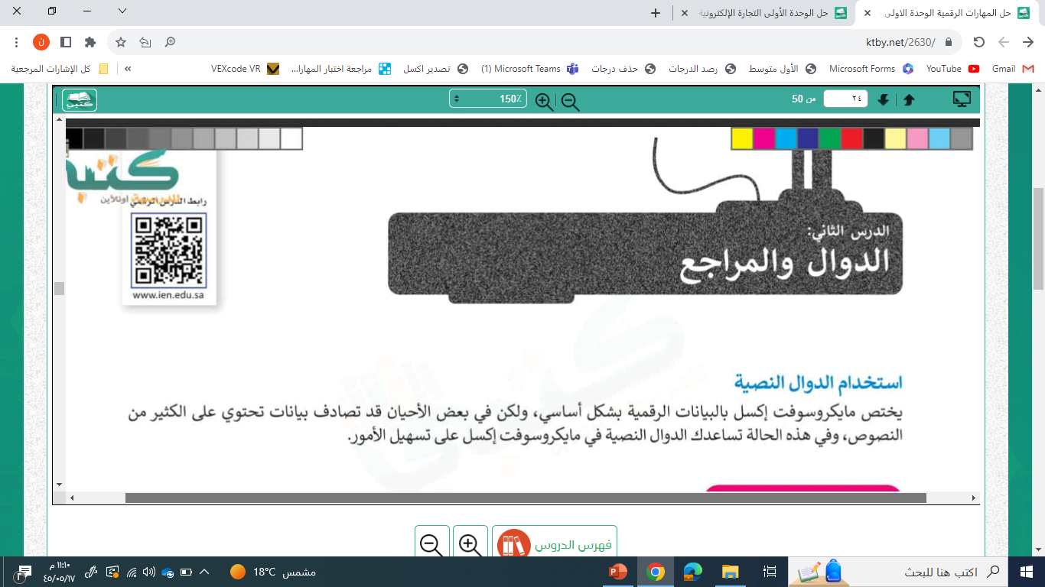

Slide 3
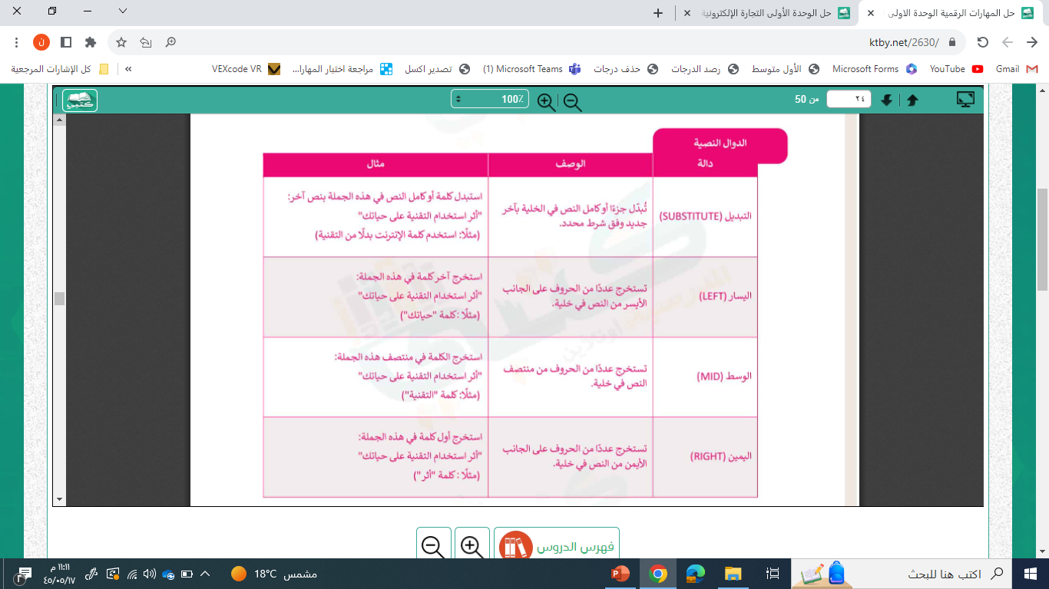

Slide 4
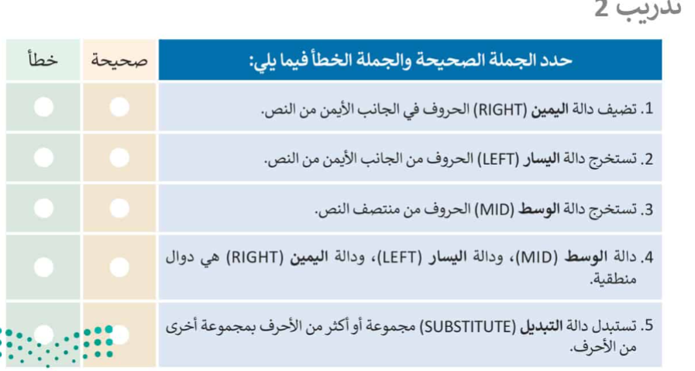


Slide 5
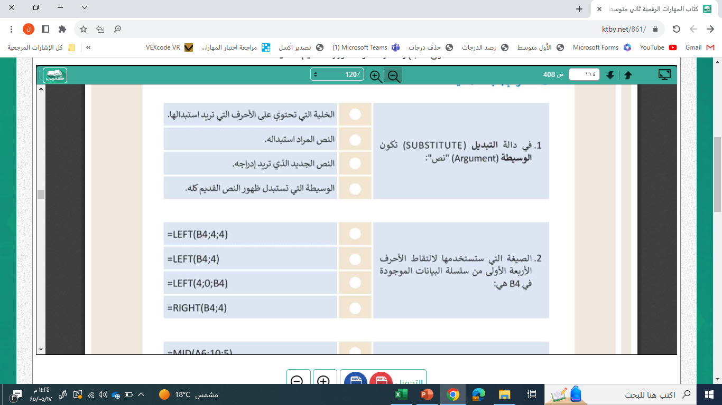



Slide 6
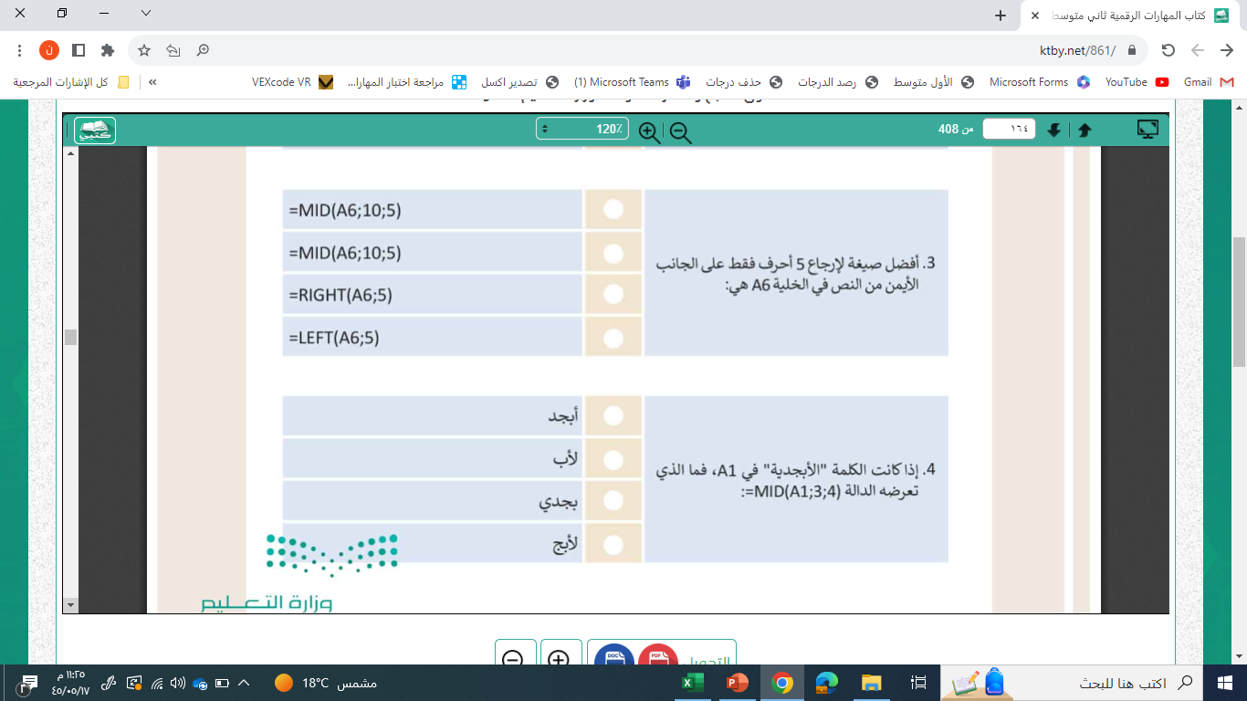



Slide 7
السلام عليكم ورحمة الله وبركاته

Slide 8
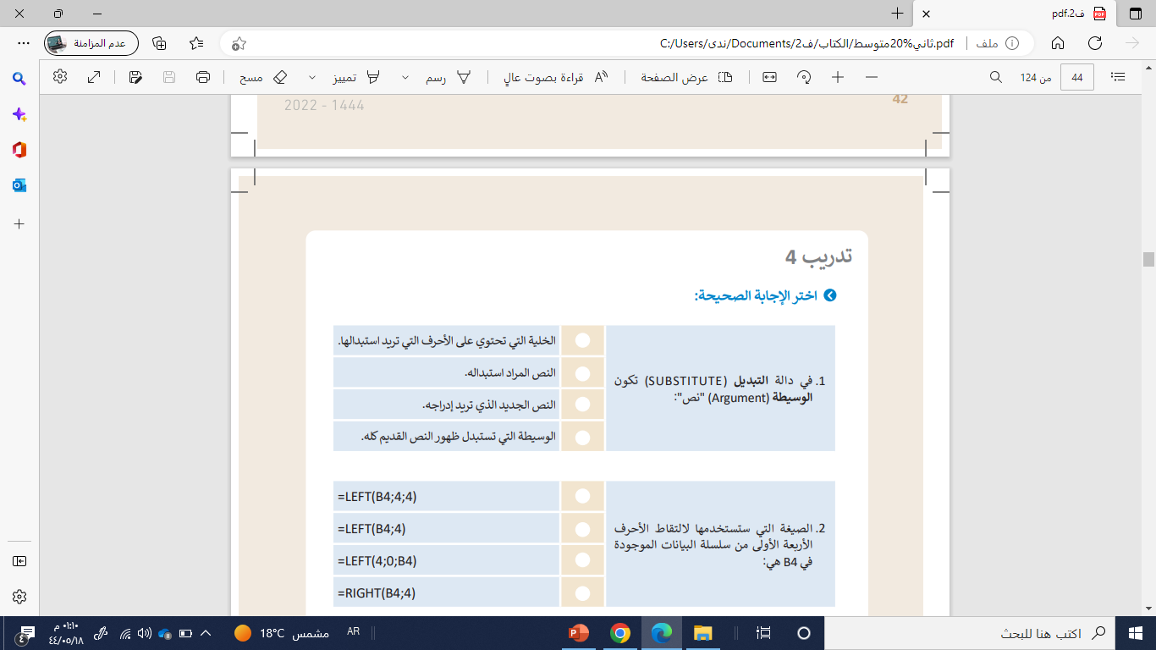
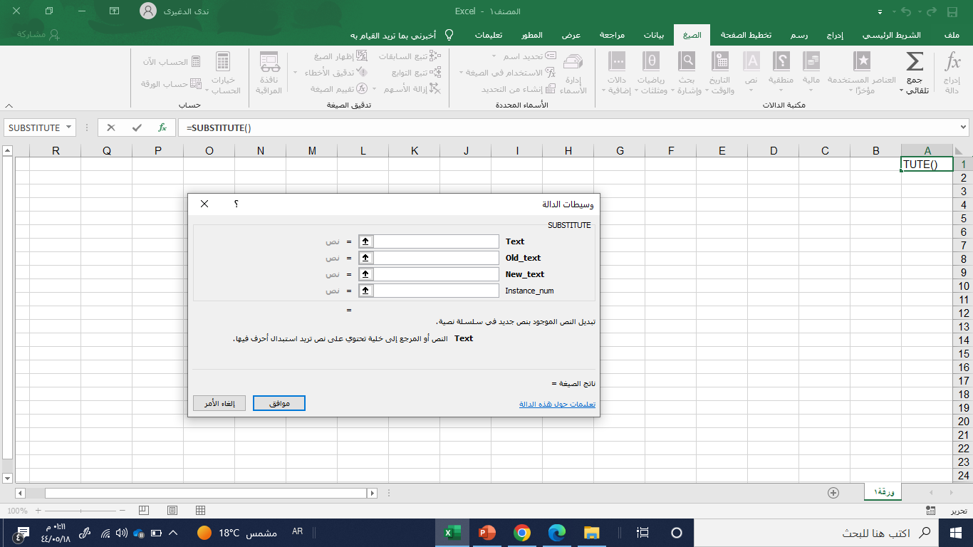

Slide 9
أنواع المراجع في اكسل
الدرس الثالث الوحدة الأولى

Slide 10
هل تذكرين!
يمكن اجراء العمليات الحسابية باستخدام طريقتين
1- الأرقام
2- المراجع

Slide 11
للمراجع في اكسل ثلاث أنواع، هي:
المرجع المختلط
المرجع المطلق
المرجع النسبي

Slide 12
المرجع النسبي
عند نسخ خلية تحتوي على صيغة ، فإن الصيغة تتغير تلقائيا ويعتمد التغيير على الموضع النسبي للصفوف والأعمدة
مثال تطبيقي

Slide 13
المرجع المطلق
في بعض الأحيان تريد الاحتفاظ بخلية ثابتة عند نسخ صيغة ، ولتنفيذ ذلك أستخدم علامة الدولار $ ، وبذلك تصبح الخلية ثابتة عند عملية النسخ .
مثال تطبيقي

Slide 14
المرجع المختلط
يأتي المرجع المختلط بأحد الشكلين التاليين:
$A2 تكون علامة الدولار أمام حرف العمود ، فيصبح العمود ثابتا ، ويسمى ذلك المرجع المطلق للعمود
A$2تكون علامة الدولار أمام رقم الصف ، فيصبح الصف ثابتا ، ويسمى ذلك المرجع المطلق للصف
مثال تطبيقي

Slide 15
تقويم:
هو مرجع الخلية حيث أن الخلية لا تتغير عند نسخها ويظل كل من العمود والصف ثابتين:
أ- المرجع النسبي ب- المرجع المطلق ج- المرجع المختلط
هو مرجع للخلية ، عند نسخ خليه تحتوي على صيغة فإن الصيغة تتغير تلقائيا:
أ- المرجع النسبي ب- المرجع المطلق ج- المرجع المختلط
عندما تريد الاحتفاظ بخلية ثابتة عند نسخ صيغة عليك استخدام علامة:
أ- # ب- @ ج- $

Slide 16
رسائل الخطأ في اكسل
####
يظهر عندما يكون النص الذي تكتبه أكبر من الخلية
#NAME!
تظهر عندما لا يتم التعرف على النص الموجود في الصيغة
#DIV/0!
#N/A!
يظهر عندما تحاول القسمة على 0، وعليك التحقق من الأرقام
تظهر عندما لا يمكن للصيغة العثور على البيانات المرجعية

Slide 17
يظهر عندما لا يتم الفصل بين مراجعي خلية أو أكثر بشكل صحيح ويجب كتابة الفاصلة
#VALUE!
عليك التحقق من طريقة كتابة الصيغة أو الخلايا التي تشير إليها.
#REF!
يظهر عندما تحتوي الصيغة على بيانات رقمية غير صالحة لنوع العملية
عندما يكون المرجع غير صالح، وعليك التأكد من كتابة الصيغة بشكل صحيح
#NUM!
#NULL!

Slide 18
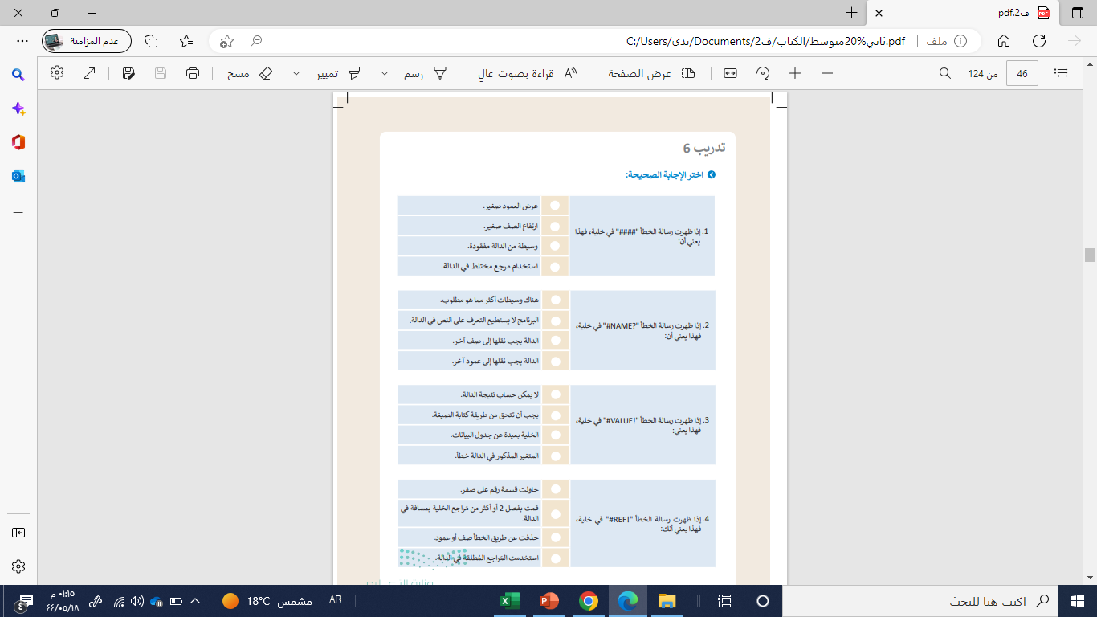
تقويم ختامي
صفحة 45

Slide 19
الملخص السبوري:
أنواع المراجع في اكسل ( النسبي – المطلق – المختلط)
أنواع رسائل الخطأ في اكسل
الواجب:
للاحتفاظ بخلية ثابتة عند نسخ الصيغ نستخدم علامة ..................

